Slide 1
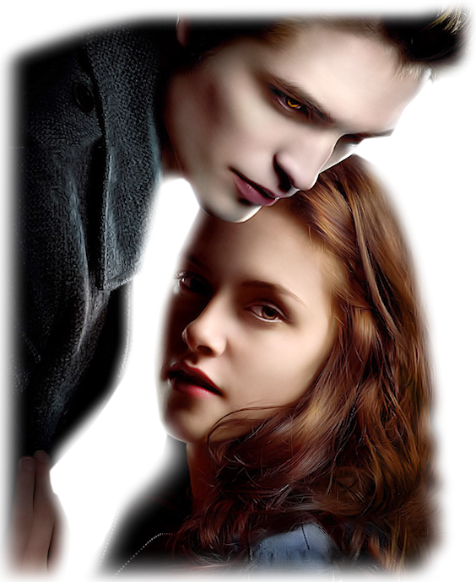
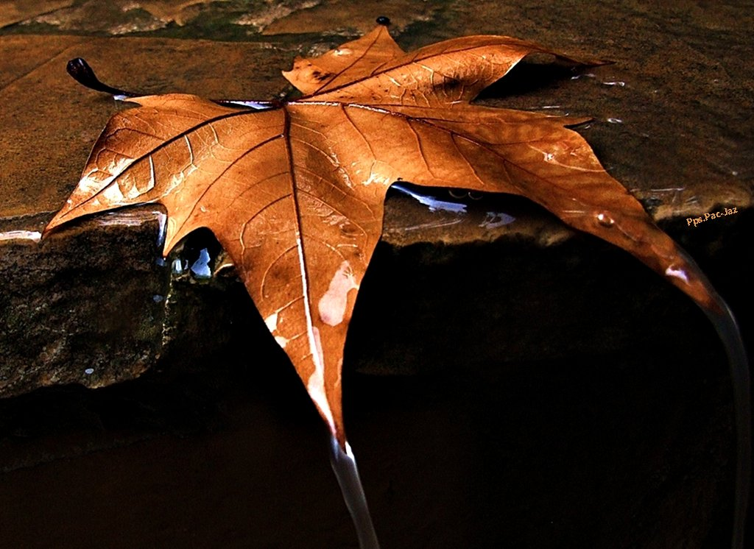





Slide 2
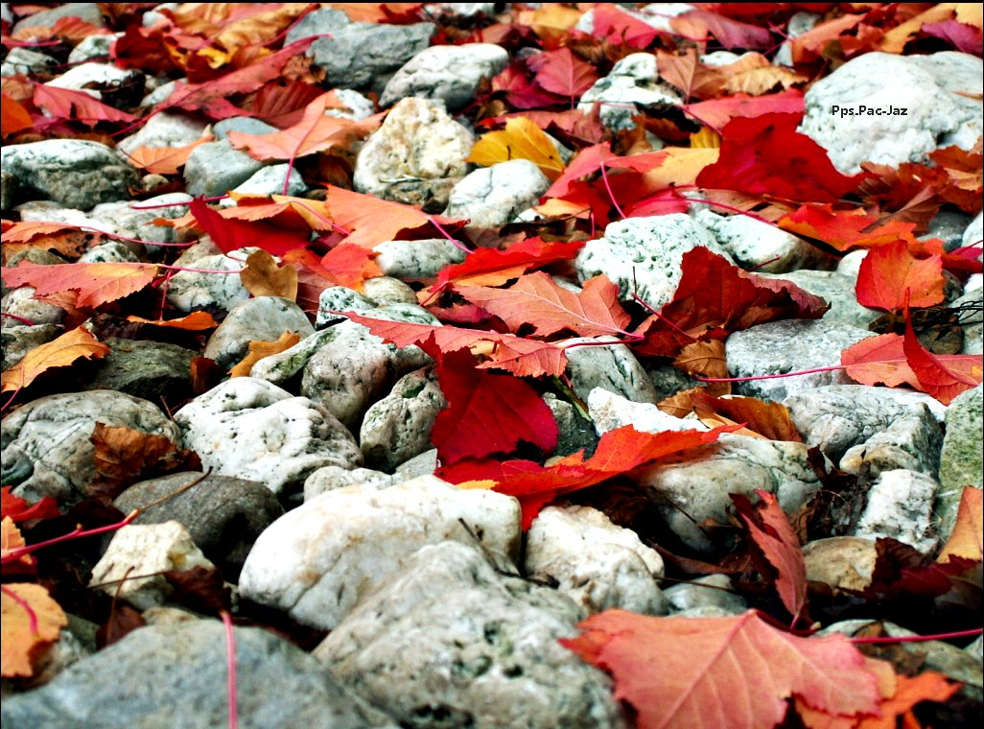


Slide 3

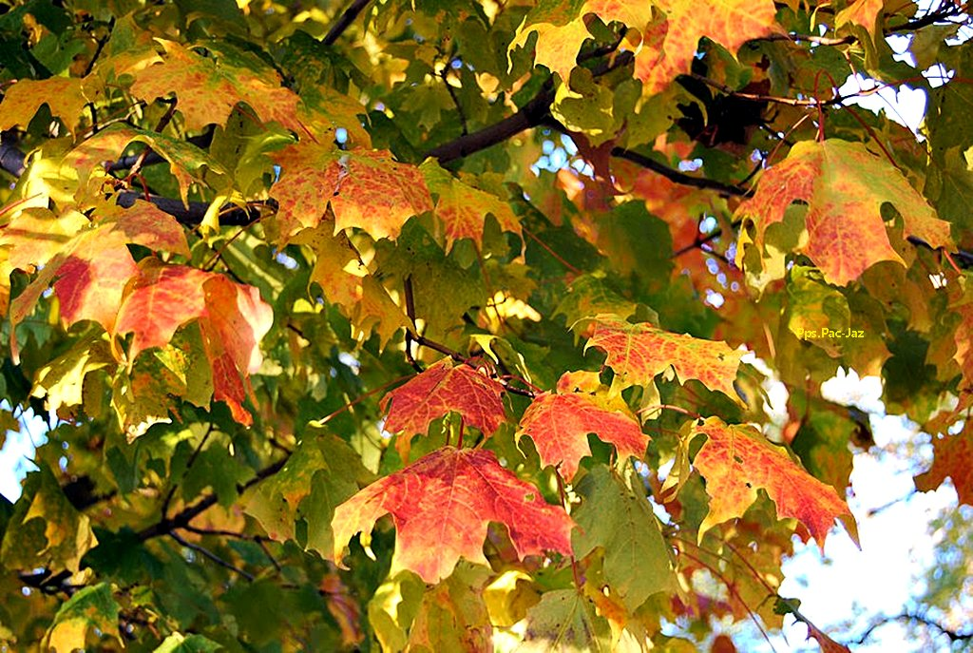

Slide 4

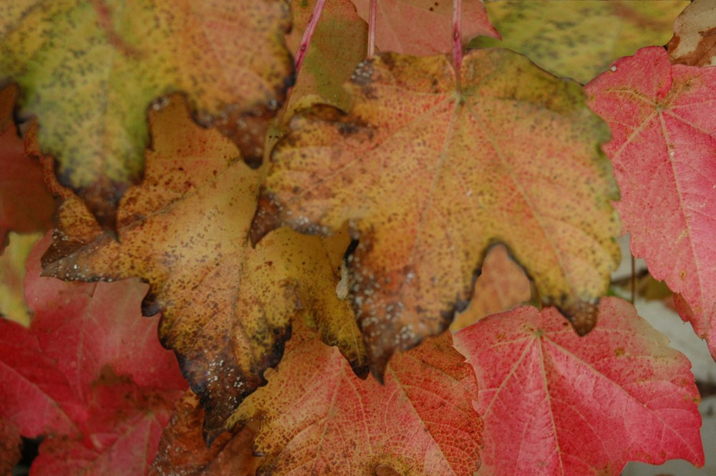

Slide 5
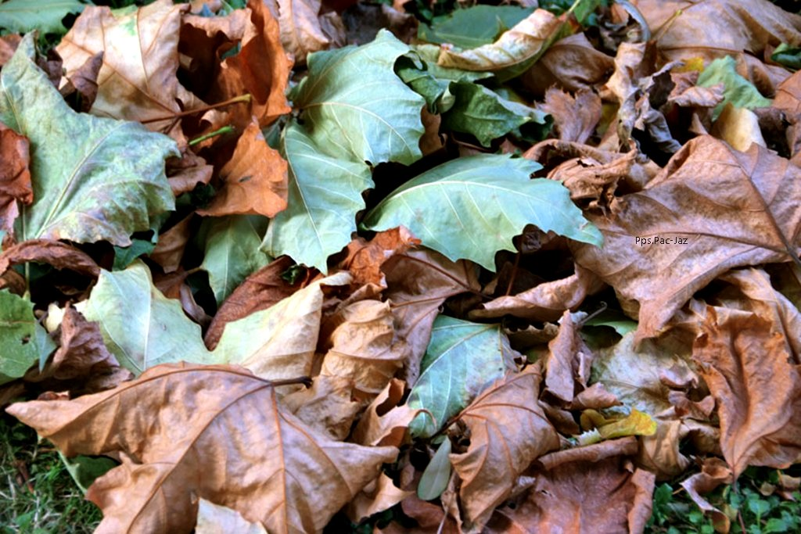
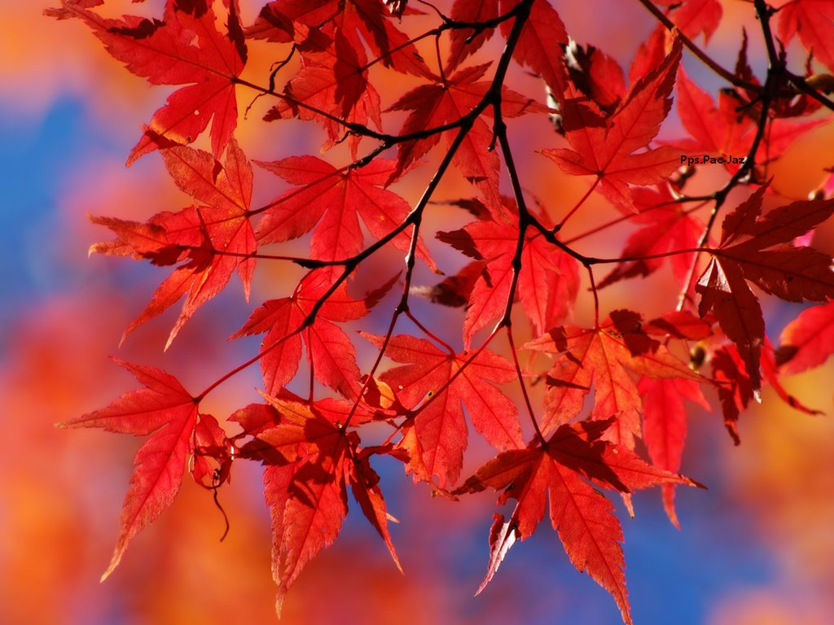

Slide 6


Francisco del Olmo-Jazmín

Slide 7
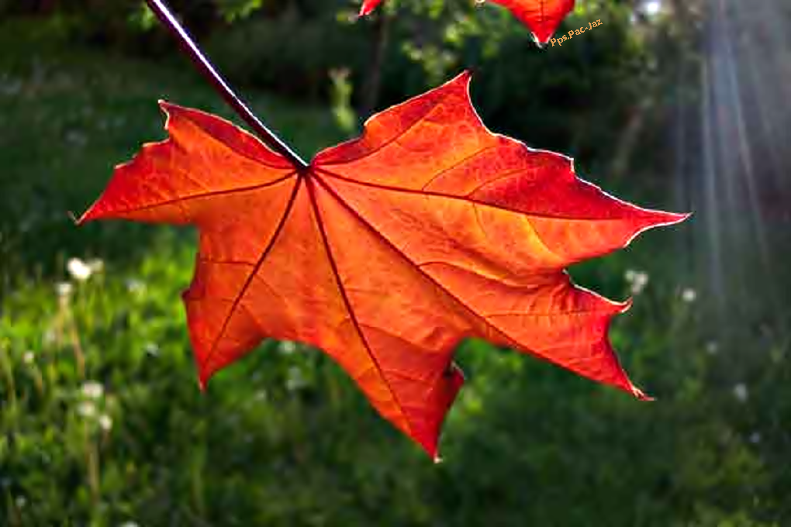
No Por Amor
No por amor, no por tristeza,
no por la nueva soledad:
porque he olvidado ya tus ojos
hoy tengo ganas de llorar.
Se va la vida deshaciendo
y renaciendo sin cesar:
la ola del mar que nos salpica
no sabemos si viene o va.
La mañana teje su manto
que la noche destejerá.
Al corazón nunca le importa
quién se fue sino quién vendrá.
Tú eres mi vida y yo sabía
que eras mi vida de verdad,
pero te fuiste y estoy vivo
y todo empieza una vez más.
Cuando llegaste estaba escrito
entre tus ojos el final.
Hoy he olvidado ya tus ojos
y tengo ganas de llorar.
Poema Escrito y Declamado por Antonio Gala

Slide 8




Accede a la sección que desees desde aquí:
PPS Exclusivos
Dedicatorias | Fechas Especiales | Graciosos | Historia y arte | Lugares | Musicales
Naturaleza y Ciencias | Política | Reflexión | Religiosos | Románticos | Salud
Si deseas recibir pps periódicamente en tu correo electrónico subscríbete aquí:

